Slide 1

TRƯỜNG ĐẠI HỌC KINH TẾ KỸ THUẬT CÔNG NGHIỆP
Khoa Công Nghệ Thông Tin
-------------
Phần 2. NN lập trình C++
CHƯƠNG 5
CÂU LỆNH LẶP

Slide 2
Chương 5 – Câu lệnh lặp
5.1
Lệnh for
5.2
Lệnh while
5.3
Lệnh do … while

Slide 3
Chương 5 – Câu lệnh lặp
Câu lệnh lặp – loop statement
Hành động được lặp đi lặp lại trong khi một điều kiện nào đó còn được thỏa mãn
Ví dụ:
In danh sách các số từ 1 đến 10 ra màn hình, mỗi số trên một dòng
Nếu danh sách vẫn còn số thì tiếp tục in ra cho đến hết danh sách.
cout<<1<<endl;
cout<<2<<endl;
…
cout<<10<<endl;
10 lần lệnh cout

Slide 4
Chương 5 Câu lệnh lặp
 | Lưu đồ | Thứ tự thực hiện
Dạng 1
Dạng 2
Kiểm tra điều kiện, nếu đúng thì thực hiện <việc> trong vòng lặp sau đó quay lên kiểm tra điều kiện nếu còn đúng thì thực hiện tiếp, nếu điều kiện sai thì thực hiện <việc> sau lặp.
sai
Điều kiện ?
đúng
Việc
Việc
Thực hiện <việc> trong vòng lặp rồi kiểm tra điều kiện nếu đúng thì thực hiện tiếp <việc> cho đến khi điều kiện sai thực hiện <việc> sau lặp.
Việc
đúng
sai
điều kiện?
Việc

Slide 5
Chương 5 Câu lệnh lặp
Lệnh do … while
Lệnh while
Lệnh for

Slide 6
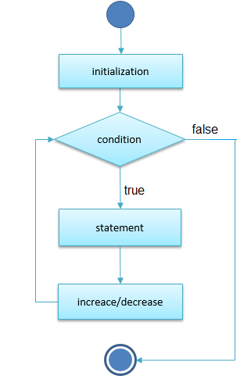
5.1 Lệnh for
Cú pháp
for(initialization; condition; increase/decrease)
statement;
initialization (lệnh khởi tạo): khởi tạo giá trị cho biến điều khiển vòng lặp
condition (điều kiện): để dừng vòng lặp
increase/decrease: tăng/giảm biến điều khiển
statement: lệnh trong vòng lặp

Slide 7
5.1 Lệnh for
Ví dụ: In danh sách các số từ 1 đến 10 ra màn hình. Mỗi số trên một dòng.
for(int i=1; i <= 10; i++)
cout<<i<<endl;
Ví dụ: In danh sách các số từ 10 đến 1 ra màn hình. Mỗi số trên một dòng.
for(int i=10; i >= 1; i--)
cout<<i<<endl;

Slide 8
5.1 Lệnh for
Ví dụ: Tính tổng S = 1 + 2 + 3 + … + n
#include <iostream.h>
void main()
{
int n;
long S;
cout<<“Nhap n= “; cin>>n;
S = 0;
for (int i = 1; i <= n; i++)
S = S + i;
cout<<“Tong la “<<S<<endl;
}
Bắt đầu
Nhập n
S = 0;
i = 1;
i <= n?
sai
đúng
PT co n_{o} x =-b/a
In S
S = S + i;
i = i +1
Kết thúc

Slide 9
5.1 Lệnh for
Cú pháp
for(initialization; condition; increase/decrease)
statement;
Lưu ý
initialization và increase/decrease nếu có nhiều lệnh thì ngăn cách nhau bởi dấu ,
Các đối số của lệnh for có thể thiếu nhưng dấu ; cần được giữ nguyên
statement có từ 2 lệnh trở lên thì đặt trong cặp dấu { … }

Slide 10
5.1 Lệnh for
Ví dụ: Tính tổng S = 1 + 2 + 3 + … + n
#include <iostream.h>
void main()
{
int i, n;
long S;
cout<<“Nhap n= “; cin>>n;
for (i = 1,S = 0; i <= n; i++)
S = S + i;
cout<<“Tong la “<<S<<endl;
}
Lệnh khởi tạo có 2 lệnh ngăn cách nhau bởi dấu ,

Slide 11
5.1 Lệnh for
Ví dụ: Tính tổng S = 1 + 2 + 3 + … + n
#include <iostream.h>
void main()
{
int i = 1, n;
long S = 0;
cout<<“Nhap n= “; cin>>n;
for (;i <= n;)
{ S = S + i;
i = i + 1;
}
cout<<“Tong la “<<S<<endl;
}
Vòng for khuyết lệnh khởi tạo, lệnh tăng/giảm nhưng dấu ; vẫn được giữ nguyên
Lệnh trong vòng lặp có từ 2 lệnh trở lên đặt trong cặp dấu { … }

Slide 12
5.1 Lệnh for
Các lỗi thường gặp khi viết lệnh for
for (count=0; count<totalNumbers;)
{
cin>>aNum;
sum += aNum;
}
Biến điều khiển không được cập nhật sau mỗi lần lặp
for (count=0; count<totalNumbers;count++);
{ cin>>aNum;
sum += aNum;
}
Không có dấu ; ở đây
for (count=0, count<totalNumbers,count++)
{ cin>>aNum;
sum += aNum;
}
Không phải dấu , mà là dấu ;

Slide 13
5.1 Lệnh for
Ví dụ: Viết chương trình tính tổng S = 2 + 4 + 6 + … + 2n
#include <iostream.h>
int main()
{
int i,n;
long S = 0;
cout<<"Nhap vao so n: ";cin>>n;
for(i=1; i<=n; i++)
S = S + 2*i;
cout<<“Tong S = “<<S<<endl;
return 0;
}

Slide 14
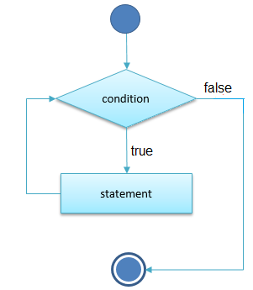
5.2 Lệnh while
Cú pháp
while(condition)
statement;
Vòng lặp while không tự động khởi tạo giá trị biến điều khiển
Và không tự động tăng giá trị của biến điều khiển
Dùng cho vòng lặp không biết trước số lần lặp

Slide 15
5.2 Lệnh while
Ví dụ: Tính tổng S = 1 + 2 + 3 + … + n
#include <iostream.h>
void main()
{ int i, n;
long S = 0;
cout<<“Nhap n= “; cin>>n;
i = 1;
while (i <= n)
{ S = S + i;
i = i + 1;
}
cout<<“Tong la “<<S<<endl;
}
Bắt đầu
Nhập n
S = 0;
i = 1;
i <= n?
sai
đúng
PT co n_{o} x =-b/a
In S
S = S + i;
i = i +1
Kết thúc

Slide 16
5.2 Lệnh while
Ví dụ: Viết chương trình tính tổng S = 2 + 4 + 6 + … + 2n
#include <iostream.h>
int main()
{
int i = 2,n;
long S = 0;
cout<<"Nhap vao so n: ";cin>>n;
while(i<=2*n)
{ S = S + i;
i = i + 2;
}
cout<<“Tong S = “<<S<<endl;
return 0;
}

Slide 17

Câu hỏi củng cố bài
Lệnh nào sau đây không phải là cấu trúc lặp trong C++?
for
while
do … while
repeat …until

Slide 18
Câu hỏi củng cố bài
Khi nào lệnh while (x <100) thực thi?
Khi x nhỏ hơn 100
Khi x lớn hơn 100
Khi x bằng 100
Khi x lớn hơn bằng 100

Slide 19
Câu hỏi củng cố bài
Giá trị cuối cùng của x khi đoạn chương trình được chạy là bao nhiêu?
9
10
0
1
int x;
for(x=0;x<10;x++){}

Slide 20
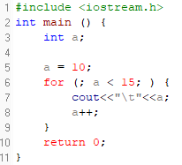
Câu hỏi củng cố bài
Đoạn lệnh sau cho kết quả thế nào?
10 11 12 13 14
11 12 13 14 15
10 11 12 13 14 15
11 12 13 14

Slide 21
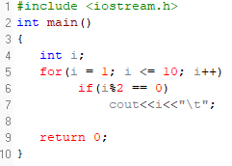
Câu hỏi củng cố bài
Đoạn lệnh sau cho kết quả thế nào?
1 2 3 4 5
0 2 4 6 8 10
2 4 6 8 10
0 2 4 6 8

Slide 22
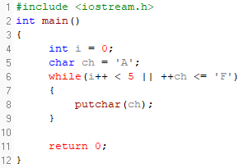
Câu hỏi củng cố bài
Đoạn lệnh sau cho kết quả thế nào?
ABCDEF
AAAAAABCDEF
AAAAABCDE
AAAAABCDEF

Slide 23
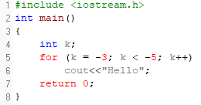
Câu hỏi củng cố bài
Đoạn lệnh sau cho kết quả thế nào?
Hello
Không in gì
HelloHello
Báo lỗi cú pháp

Slide 24
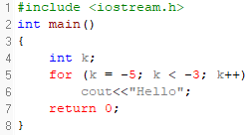
Câu hỏi củng cố bài
Đoạn lệnh sau cho kết quả thế nào?
Hello
Báo lỗi cú pháp
HelloHello
Không in gì

Slide 25
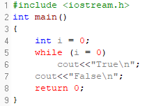
Câu hỏi củng cố bài
Đoạn lệnh sau cho kết quả thế nào?
True
False
Báo lỗi cú pháp
TrueFalse

Slide 26
Tổng kết
Cú pháp
for(initialization;condition;increase/decrease)
statement;
Lệnh for
Khởi tạo biến điều khiển, kiểm tra điều kiện lặp nếu đúng thực hiện lệnh trong vòng lặp, tăng/giảm biến điều khiển rồi lại kiểm tra điều kiện. Nếu điều kiện còn đúng thì tiếp tục thực hiện lệnh trong vòng lặp. Nếu điều kiện sai ra khỏi vòng lặp thực hiện các công việc sau lặp.
Thực hiện
Câu lệnh lặp
Cú pháp
while (condition)
statement;
Lệnh while
Kiểm tra điều kiện, nếu điều kiện còn đúng thì thực hiện câu lệnh trong vòng lặp. Khi điều kiện sai thì ra khỏi vòng lặp thực hiện công việc sau lặp.
Thực hiện

Slide 27
Câu hỏi lý thuyết
Nêu cú pháp câu lệnh for? Cho ví dụ.
Nêu cú pháp câu lệnh while? Cho ví dụ.
Phân biệt lệnh for và lệnh while.

Slide 28
Bài tập
Viết chương trình C++ thực hiện các công việc sau:
Nhập vào số nguyên dương n. In ra tất cả các ước số của n.
Nhập vào số nguyên dương n. In ra các số nguyên tố trong phạm vi n.
Nhập vào số nguyên dương n. In ra các số hoàn hảo trong phạm vi n. Biết số hoàn hảo là số có tổng các ước số không kể chính nó bằng chính số đó.
Ví dụ: 1 + 2 + 3 = 6 ⇒ 6 là số hoàn hảo

Slide 29
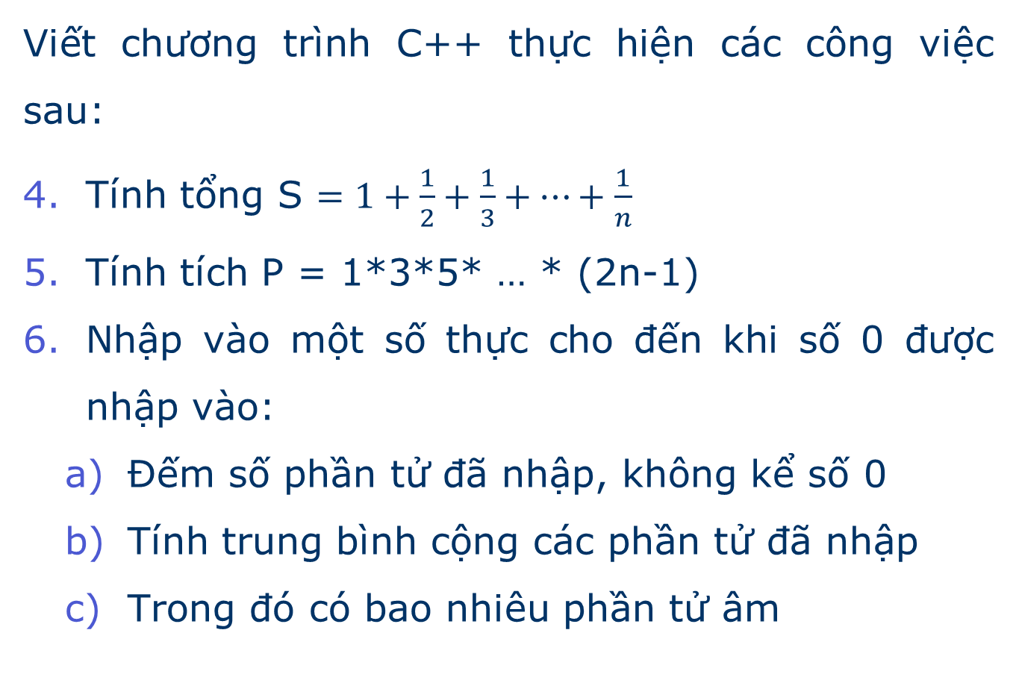
Bài tập
Viết chương trình C++ thực hiện các công việc sau:
Tính tổng S $=1+\frac{1}{2}+\frac{1}{3}+…+\frac{1}{n}$
Tính tích P = 1*3*5* … * (2n-1)
Nhập vào một số thực cho đến khi số 0 được nhập vào:
Đếm số phần tử đã nhập, không kể số 0
Tính trung bình cộng các phần tử đã nhập
Trong đó có bao nhiêu phần tử âm

Slide 30
Bài tập
Viết chương trình C++ thực hiện các công việc sau:
Nhập vào một ký tự cho đến khi dấu * được nhập vào:
Đếm số ký tự đã nhập, không kể dấu *
Trong đó có bao nhiêu ký tự ‘k’
Nhập vào 2 số nguyên dương p, q. Tìm và in ra màn hình UCLN và BCNN của p và q.

